Slide 1
«Методы манипулирования сознанием взрослых и детей в современном мире»

Slide 2
Ассертивность – термин, заимствованный из английского языка, где он выступает производным от глагола assert – утверждать, настаивать на своем.
Ассертивность – это умение человека действовать самостоятельно и автономно, адекватно социальной ситуации на основе самоуважения и позитивного самооценивания, а также способность к самоутверждению своей позиции с уважением к личным границам и интересам окружающих.

Slide 3
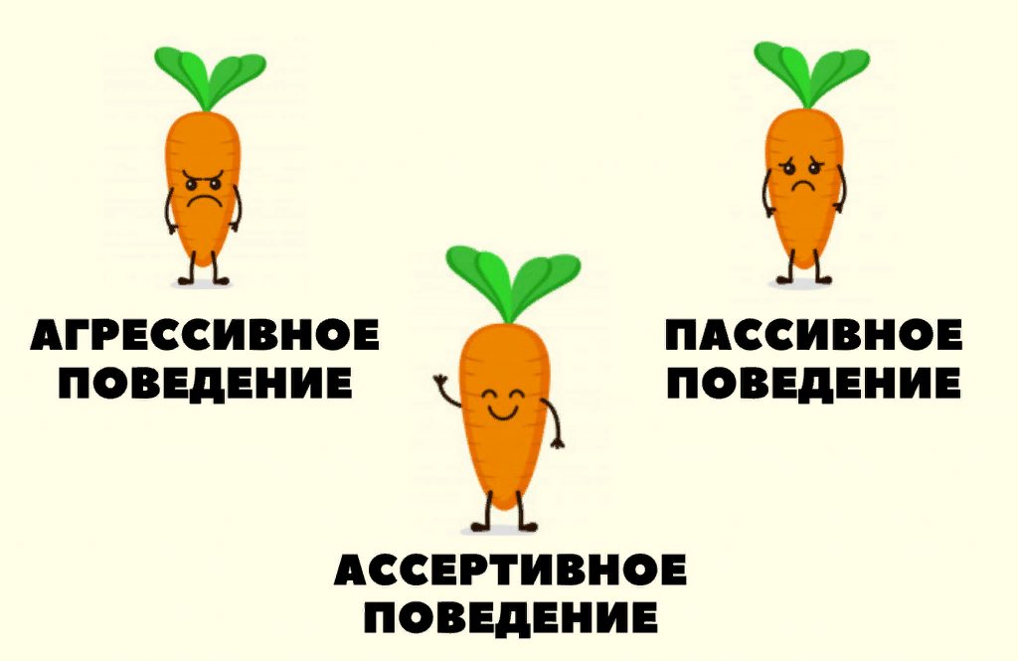
По степени уверенности в себе поведение людей можно разделить на три категории:
1. Покорное (неуверенное) поведение
2. Агрессивное поведение
3. Ассертивное поведение

Slide 4
Мануэль Смит разработал модель ассертивного (самоутверждающего) поведения
1. Человек имеет право сам судить о своем поведении, мыслях, и эмоциях, и несет ответственность за последствия.
2. Существует мнение, что за свои действия человек ответственен перед другими людьми, и следовательно, он должен объяснять, обосновывать и оправдывать все, что делает
3. Человек имеет право сам решать, отвечать ли в какой мере за проблемы других людей.
4. Человек имеет право менять взгляды
5. Человек имеет право совершать ошибки и отвечать за них
6. Человек имеет право сказать «Я не знаю».
7. Человек имеет право не зависеть от доброй воли других людей.
8. Человек имеет право на нелогичные решения.
9. Человек имеет право сказать: «Я тебя не понимаю».
10. Человек имеет право сказать: «Меня это не волнует».

Slide 5
Характеристики А. Солтера уверенного поведения:
1. Эмоциональность речи
2. Экспрессивность речи
3. Противостоять и атаковать
4. Использование местоимения «Я»
5. Принятие похвалы
6. Импровизация как спонтанное выражение чувств и потребностей, повседневных забот, отказ от предусмотрительности и планирования

